Slide 1
TensorRT介绍和模型推理部署
日期：2022/11/30

Slide 2
目录
1、TensorRT概述
2、集成部署
3、部署实例
4、链接资源

Slide 3
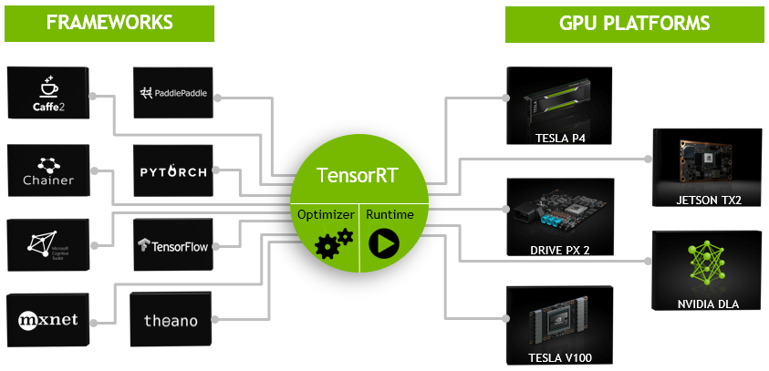
1、TensorRT概述
1.1 什么是TensorRT
TensorRT是一个高性能深度学习推理优化器，可以为深度学习应用提供低延时、高吞吐率的部署推理，NVIDIA 提供其部分源码及API（C++/Python）用于定制化开发。
TensorRT 可支持TensorFlow、Caffe、Mxnet、Pytorch等几乎所有的深度学习框架，与NVIDIA的GPU结合使用，优化训练后的深度模型以实现高性能推理；
3
Notes:
从框架层面，TensorRT更像是对深度学习的训练框架的在推理服务化层面的一种补齐，使得各训练框架训练得到的模型更好的使用硬件资源实现高性能推理。

Slide 4
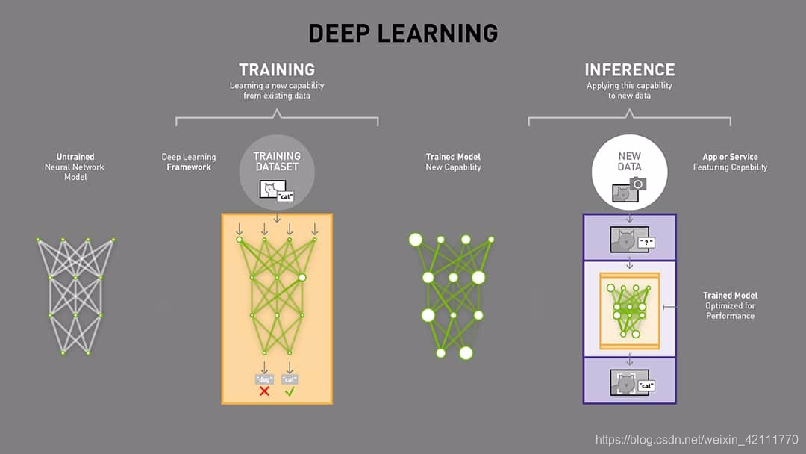
1、TensorRT概述
1.2 为什么要使用TensorRT
训练（Training）：
深度模型训练参数规模大，需要大量算力支持；
训练阶段拥有充足的硬件资源，可使用多GPU并行训练；
模型训练更多的是追求准确度；
推理（Inference）：
推理阶段网络是网络的前向传递阶段；
部署端机器性能有限，与训练场景有差异，会导致低吞吐、高延时；
在推理部署阶段除了要保证准确度，速度是同等重要；
注：基于深度训练框架也能推理，但在同等算力的GPU设备上，TensorRT可以支持更优的GPU利用率、吞吐量、延时、内存使用。所以是推理服务部署到软件平台的更优解决方案。
4
Notes:
此外，TensorRT中有抽象出特定硬件细节的的高级API

Slide 5
1、TensorRT概述
翻译
驾驶
医疗
Application
Triton
TensorRT
Middleware/
SDK
cuCIM
cuDNN
Libraries
CUDA
Architecture
GPU
Device
CUDA：GPU并行计算框架，连接GPU和应用程序，只能在Nvidia的GPU运行
cuDNN：深度神经网络的加速库，封装了常用的网络算子的高度优化实现
cuCIM：N维图像处理和图像I/O的功能库，封装了常用的医学图像前后处理算法
TensorRT：深度学习模型推理的加速SDK，针对硬件进行优化，调用cudNN和CUDA的API
Triton：深度学习模型推理的部署服务中间件。提供高吞吐量推理，实现GPU最大化利用率
Notes:
做深度学习的比较了解，推理就是计算
cuCIM类似ITK

Slide 6
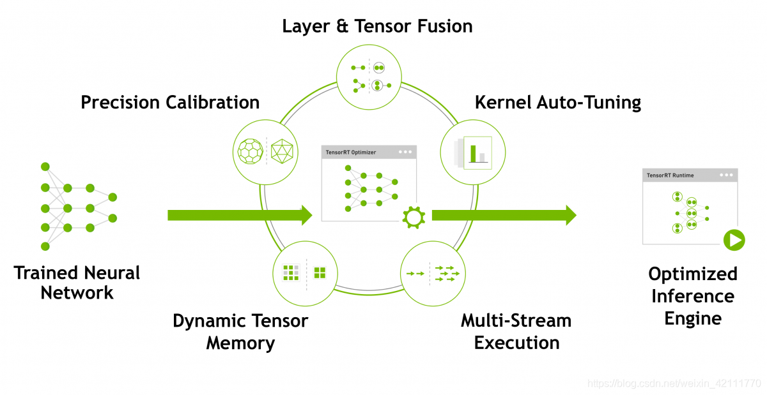
1、TensorRT概述
1.4 TensorRT Optimizations
TensorRT优化是完全自动的，通过调用对应的API即可，其背后的优化操作有：
层和张量融合：减少kernel启动和内存读写，得到高性能计算图。
精度校准：量化权重张量的动态范围和精度，自动校准以减少信息损失。
内核调整：根据硬件参数、目标平台自动选择当前算子性能最优的核函数实现。
动态张量内存：为每个张量指定内存，减少内存分配开销，提高内存重用，以实现快速高效的执行
多流执行：对于同一输入的多个分支进行并行运算
1
2
3
4
5
TensorRT加速原理
6
Notes:
https://developer.nvidia.com/blog/tensorrt-3-faster-tensorflow-inference/

Slide 7
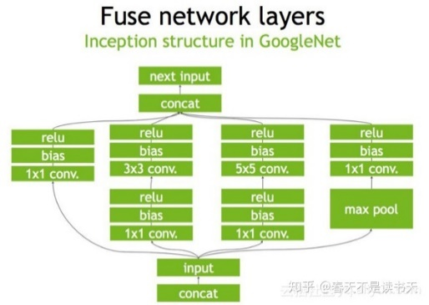
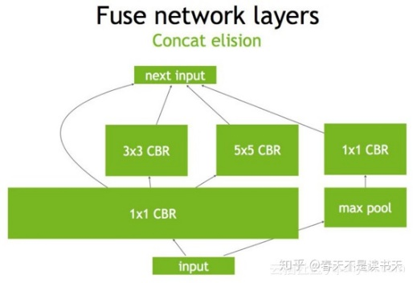
1、TensorRT概述
1.5 TensorRT加速基理-Layer & Tensor Fusion
垂直融合：垂直融合kernel一起执行顺序操作（convs+bias+relu=CBR），占单个CUDA核心。
水平融合：共享输入数据和过滤器大小相同但权重不同的层，将其融合成一个kernel而不是三个独立kernel，占用单个CUDA核心。
结果：得到一个更小、更快、更高效的图形，具有更少的层和内核启动，从而减少了推理延迟
支持的层融合：
Convolution + ReLU Activation
FullyConnected + ReLU Activation
Scale + Activation
Convolution + ElementWise Sum
Shuffle + Reduce
Convolution + Scale
垂直融合
水平融合
TensorRT层融合
7
Notes:
在推理过程执行此计算图时，它会对每一层进行多个函数的调用，内核的启动和读写数据的时间成本很高，这一部分的计算图优化都是为了减少内核启动和内存读写的时间成本，达到高性能推理。
一个简单的类比是三次分别去超市买三件商品，而不是在一次旅行中购买所有三件商品。

Slide 8
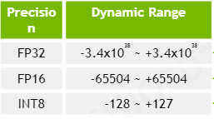
1、TensorRT概述
1.6 TensorRT加速基理-Precision Calibration
低精度推理
TensorRT推理计算支持使用半精度 FP16 甚至 INT8 张量运算，低精度模型可减小模型大小、以更低的内存利用率获得更高的吞吐量
计算精度 | Int8/FP16 | FP32
Tesla V100 | 125 Tflops | 15.7 Tflops
T4 | 130 Tops | 8.1 Tflops
精度自动校准
TensorRT在构建低精度推理时，会通过精度校准尽可能最小化相较于原精度推理的信息损失。
校准是一种完全自动化且无参数的方法
Int8校准实质是将权重和激活张量表示为 8 位整数。
8
Notes:
flops: 即每秒浮点运算次数（亦称每秒峰值速度）
Tflops:每秒一万亿

Slide 9
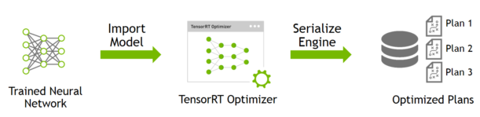
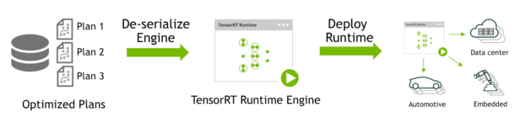
1、TensorRT概述
1.7 TensorRT关键概念及关键API
Logger： 与构建器和engine关联，以在构建和推理阶段捕获错误、警告和其他信息
Network ：网络定义接口，指定网络输入输出，添加layer（卷积、循环、插件）
Builder：构建器接口，创建一个优化的engine
Context： 用来连接engine和数据推理的上下文联系器
Engine：推理引擎接口，执行推理、支持同步异步、多context、并行执行
ONNX Parser：解析器接口，用于解析ONNX格式的网络
Serialization：将网络序列化为.plan文件作为存储媒介，后期方便于反序列化得到当前模型副本。
Optimization Profile：优化配置文件接口，指定数据的动态维度的约束
Builder Configuration：构建器配置接口，指定优化Profile、最大工作空间、计算精度
Build
Infer
9
Notes:
API链接：https://docs.nvidia.com/deeplearning/tensorrt/api/c_api/index.html
序列化：将数据结构或物件状态转换成可取用格式，以便后续在设备上恢复原先状态
max_workspace_size：作用是设定模型中任一层能使用的显存空间的最大大小，该空间是所有层共享的，所以也是模型运行时的最大显存空间。（workspace是指每层网络执行时的临时显存空间）
Context上下文对象：是 inference 的实际对象，由 engine 创建，与 engine 是一对多的关系，也是engine实例化的具体任务，负责分配预先资源存储中间值。）

Slide 10
TensorRT集成部署编程

Slide 11
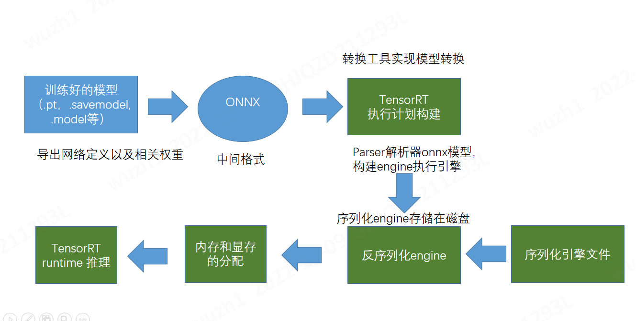
2、集成部署
2.1 TensorRT模型部署工作流
1.模型训练：模型训练及优化，保存最优效果的模型结构和权重到磁盘
2.部署方案：根据需求如部署环境、框架兼容等确定模型部署解决方案
3.引擎构建：使用TensorRT配置推理优化选项，构建Engine，序列化plan到磁盘
4.推理运行：反序列化plan，分配输入输出缓冲区，执行推理，对输出做后处理
ONNX由微软和Facebook提出用来表示深度学习模型的开放格式。模型交换格式ONNX，特点是部署时框架兼容，跨平台。
11

Slide 12
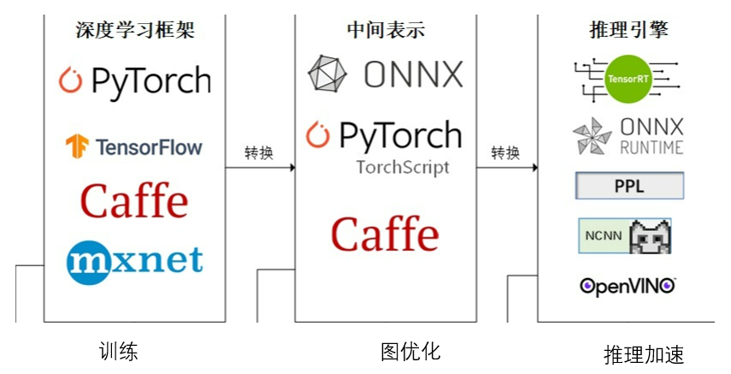
2、集成部署
2.2 集成转换部署方案
为应对多样的部署需求，现有的多种方案路线可供选择。综合考量兼容性和开发效率，最终采用基于进行集成方案路线，方案具体细节查阅文档
12

Slide 13
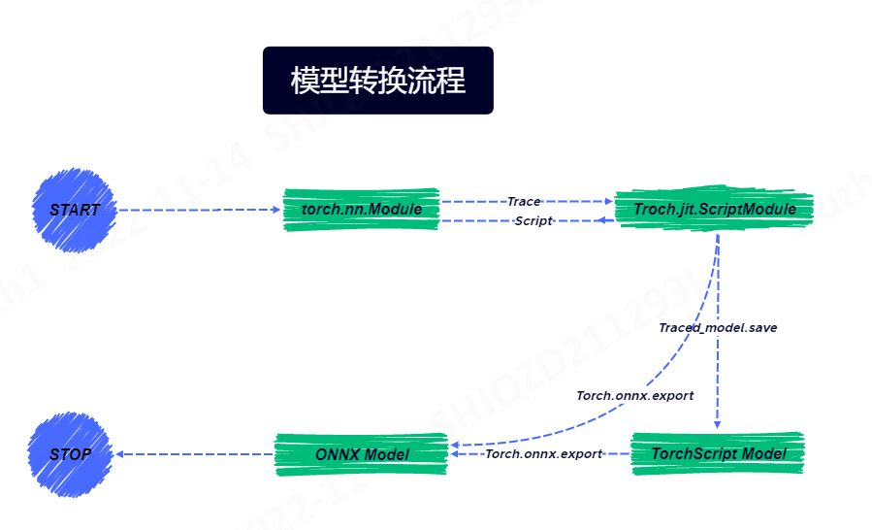
2、集成部署
2.3 引擎构建-ONNX导出
import torch
torch_model = torch.jit.load("./ibotModelDeploy/modelTrans/tool/model_fine_new.pt") # pytorch模型加载
input_tensor = torch.randn(1, 1, 96, 160, 160).cuda() # 生成输入数据
export_onnx_file = "./ibotModelDeploy/modelTrans/tool/model_fine_new.onnx" # 目的ONNX文件名
# set the model to inference mode
torch_model.eval().cuda()
with torch.no_grad():
torch.onnx.export(torch_model, # 加载的pt模型
input_tensor, # 输入张量
export_onnx_file, # 导出的ONNX文件名
opset_version=9, # onnx算子版本，默认取9
input_names=["INPUT__0"], # 输入节点指定名称，方便后面查看或者操作
output_names=["OUTPUT__0"], # 输出节点指定名称，方便后面查看或者操作
dynamic_axes=None # 是否支持动态维度
)
13
Notes:
所有框架（Pytorch、Tensorflow、Caffe、MXNet）产生的模型包都可以转换成这个标准格式，使用统一的ONNX Runtime等工具进行统一部署，或者导入TensorRT
Eval模式下，框架会自动把BN和Dropout固定住，使用训练好的参数值。
Opset默认是版本9，但目前版本还在更新，因为需要支持新增的算子定义，来进行torch到onnx的映射，但存在算子不支持的情况，可以查阅并更改到对应支持的版本。

Slide 14
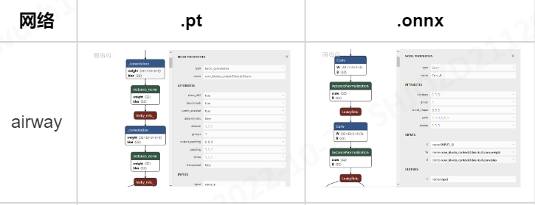
2、集成部署
2.4 引擎构建-模型校验
转换前后的模型要对其进行正确性校验，可使用Netron工具进行可视化网络结构比对
校验项：网络计算图，输出结果验证。
14
Notes:
onnxruntime

Slide 15
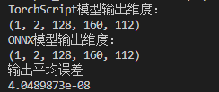
2、集成部署
2.5 引擎构建-模型校验
转换前后的模型要对其进行推理结果正确性校验
校验项：输出结果验证。
import onnxruntime as ort
import torch
from torch import nn
import numpy as np
model = torch.jit.load(“model.pt") # pytorch模型加载
ort_session = ort.InferenceSession(“model.onnx") # onnx模型加载
input = torch.rand(1, 1, 96, 160, 160) # 输入初始化
input_torch = torch.tensor(input).cuda()
torch_output = model(input_torch).cpu().detach().numpy() # torch模型输出计算
ort_output = ort_session.run(None, {ort_session.get_inputs().name: input.numpy()})[0] # onnx模型输出计算
print(np.mean(torch_output-ort_output))
15
Notes:
onnxruntime

Slide 16
2、集成部署
2.6 引擎构建-Engine生成
// Create builder.
auto builder = TrtUniquePtr<nvinfer1::Ibuilder>(nvinfer1::createInferBuilder(gLogger));
// Create Network.
auto network = TrtUniquePtr<nvinfer1::INetworkDefinition>(builder->createNetworkV2(explicitBatch));
// Create config.
auto config = TrtUniquePtr<nvinfer1::IBuilderConfig>(builder->createBuilderConfig());
// Load ONNX model and parser ONNX model.
IParser* parser = createParser(*network, gLogger);
parser->parseFromFile(onnxModelPath.c_str(), static_cast<int32_t>(Logger::Severity::kWARNING));
// Build engine.
builder->setMaxBatchSize(inferOption_.maxBatchSize);
config->setMaxWorkspaceSize(1 << 20);
engine_ = builder->buildEngineWithConfig(*network, *config);
// Save Engine.
nvinfer1::IHostMemory* modelStream = engine->serialize();
std::ofstream engineFile(fileName, std::ios::binary);
engineFile.write(reinterpret_cast<const char*>(modelStream->data()), modelStream->size());
Logger
Builder
BuilderConfig
API 搭建
Network
Parser
.plan
Serialized Network
Engine
16
Notes:
只讲执行流程
TensorRT推理引擎的构建可通过C API完成推理引擎的优化和构建，这相较于官方提供的trtexec工具，对引擎的优化更具细粒度，性能更佳。引擎构建可构建一次，序列化保存至磁盘，同环境重复使用。
创建构建器依赖的异常记录器logger
实例化构建器builder
实例化网络定义对象Network，此时网络并没有实际的网络结构和权重
构建config指定TensorRT如何优化engine
使用onnxpaser从onnx文件中解析网络结构填充到Network中
权重数据由Paser持有，由builder将权重复制到engine中
序列化后的引擎不能跨平台或不同TensorRT版本下使用。

Slide 17
2、集成部署
2.7 推理运行-Runtime
// Runtime phase
// Create Runtime.
TrtUniquePtr<nvinfer1::Iruntime> runtime{nvinfer1::createInferRuntime(gLogger)};
// load engine from file
std::ifstream file(modelPath, std::ios::binary);
file.read(modelStream, modelSize);
file.close();
ICudaEngine* engine = runtime->deserializeCudaEngine(modelStream, size);
// Create cuda memory.
cudaMalloc((void**)&buffers_[inputIndex], inputLen * sizeof(float));
cudaMalloc((void**)&buffers_[outputIndex], outputLen * sizeof(float));
// Create stream
cudaStreamCreate(&stream_);
// Memcpy from host input buffers to device input buffers
data_ = &(inferData[0]);
cudaMemcpyAsync(buffers_[inputIndex], data_, inputLen * sizeof(float), cudaMemcpyHostToDevice, stream_);
// Create Context auto context = TrtUniquePtr<nvinfer1::IExecutionContext>(engine_->createExecutionContext()); context_->enqueue(inferOption_.maxBatchSize, (void**)buffers_, stream_, nullptr);
if (!status) { return false; } // Memcpy from device output buffers to host output buffers
cudaMemcpyAsync((void*)result_, buffers_[outputIndex], outputLen * sizeof(float), cudaMemcpyDeviceToHost,
stream_); cudaStreamSynchronize(stream_);
.plan
Serialized Network
Engine
Context
Buffer
Execute/Enqueue
Result
运行时是TensorRT推理部分的主体实现，数据传输使用CUDA API动态显存申请和异步传输
17
Notes:
调CUDA API
实例化运行时对象Runtime
依据文件路径，读入数据流构建engine实例
在GPU上申请用于存储输入输出的显存空间
调用cuda API传输数据到申请的输入显存空间中
创建context对象使用cuda stream 执行推理
拷贝输出显存空间的推理结果到内存中用于后续

Slide 18
CUDA编程
TensorRT部署实例编程

Slide 19
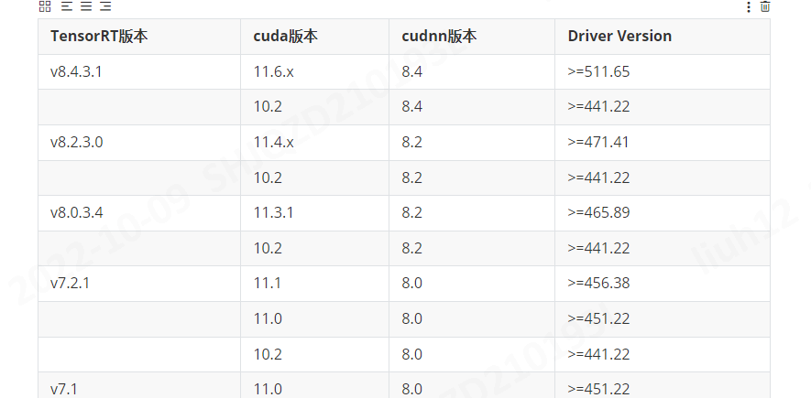
3、TensorRT部署实例
3.1 开发环境确定
TensorRT硬件型号和依赖库的软件版本对应上要求严格。
不同型号的硬件对应不同版本的显卡驱动,需要对应版本的cuda和cudnn。
硬件资源如算力和显存做出特定的优化。
注：保持软硬件版本一致.
19

Slide 20
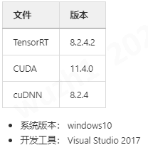
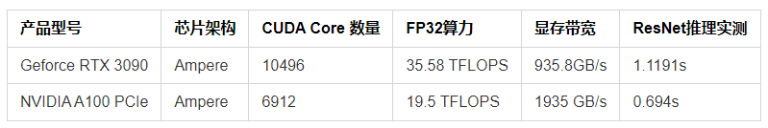
3、TensorRT部署实例
3.2 TensorRT软硬件选型
安装配置文档
下载链接:
TensorRT 下载链接
CUDA 下载链接
cuDNN 下载链接
20

Slide 21
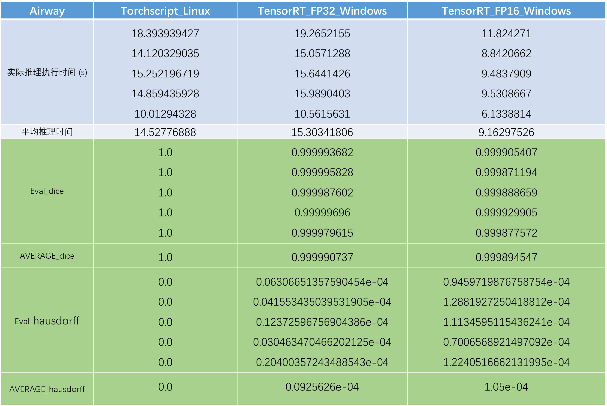
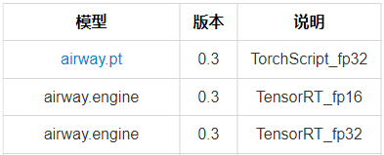
3、TensorRT部署实例
3.3 模型推理精度校准验证
指标：平均dice和平均hausdorff距离
结论：误差指标上稍有差异，为可接受范围
21
Notes:
平均时间

Slide 22
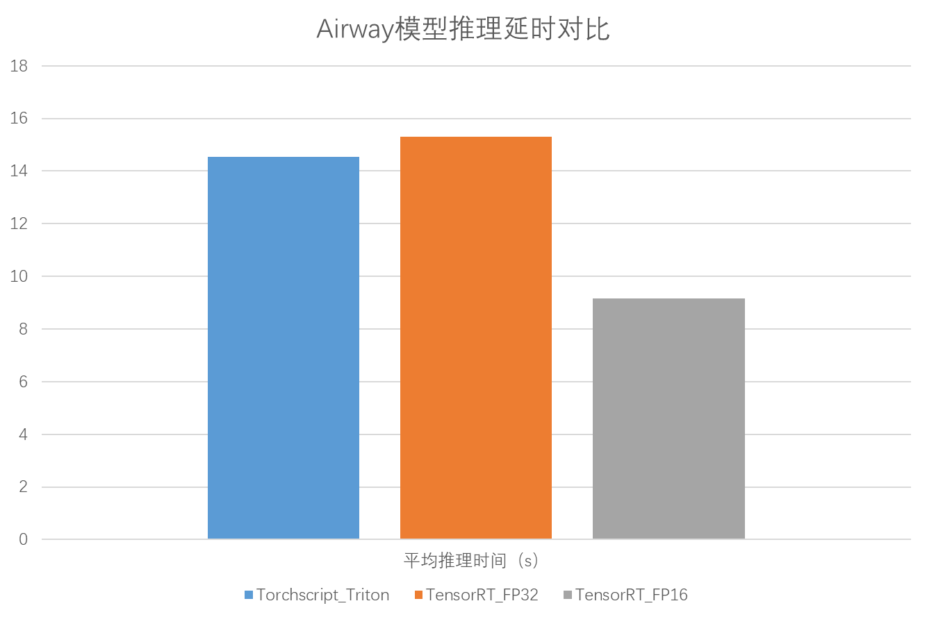
3、TensorRT部署实例
3.4 模型优化加速验证
指标：量化前后模型文件所占的存储空间及模型推理时延，。
结论：实测原精度下，文件大小差异不大，但量化后所占空间明显减小。TensorRT在量化后
推理延时明显更短，加速效果明显。
模型文件名 | 文件大小
airway.pt | 117MB
airway.engine（FP32） | 118MB
airway.engine（FP16） | 59.6MB
22

Slide 23
参考资源 DA编程

Slide 24
4、参考资源
4.1 TensorRT的使用
TensorRT快速入门 Link: https://docs.nvidia.com/deeplearning/tensorrt/quick-start-guide/index.html#container-and-engine
TensorRT API官方文档
Link: https://docs.nvidia.com/deeplearning/tensorrt/developer-guide/index.html#c_topics
Link: https://docs.nvidia.com/deeplearning/tensorrt/api/c_api/index.html
4.2 TRT Sample
使用trtexec将ONNX转换为TensorRT engine
Link: https://docs.nvidia.com/deeplearning/tensorrt/quick-start-guide/index.html#convert-onnx-engine
TensorRT C++ 分割实例
Link: https://docs.nvidia.com/deeplearning/tensorrt/quick-start-guide/index.html#run-engine-c
24

Slide 25
4、参考资源
4.3环境安装
Windows下配置安装
Link: windows环境配置手册.md
Linux 下OSS编译安装
Link: https://zhuanlan.zhihu.com/p/346307138
Link: https://zhuanlan.zhihu.com/p/181274475
4.4 工具和镜像
Nerton
Link: https://netron.app/
TensorRT container
https://docs.nvidia.com/deeplearning/tensorrt/container-release-notes/
25

